Slide 1
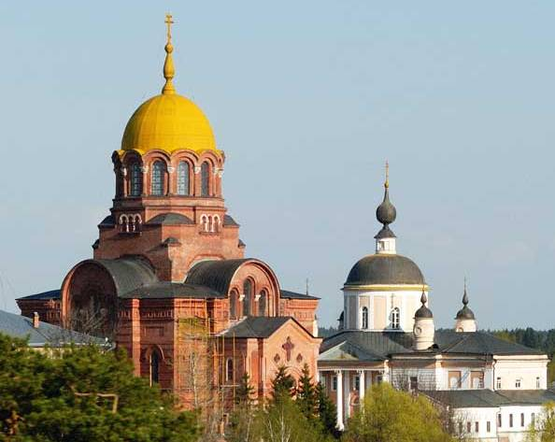
Отчет по проекту
«Мой город Хотьково»
Выполнил:
воспитатель I-кв. категории Артемьева Т.В.

Slide 2

Цель проекта:
Формирование патриотических чувств у дошкольников в процессе ознакомления с прошлым и настоящим родного города.
Продолжительность проекта: краткосрочный (2 недели) с 28 марта по 8 апреля 2016 года.
Участники проекта: дети старшей группы (5-6 лет, воспитатели, родители воспитанников)

Slide 3

Формы реализации проекта:
1. Беседы с детьми:
«Гордимся тобой, наш город родной», «Достопримечательности города», «Старый и новый город», «Чем известен наш город».
2. Чтение художественной литературы:
Чтение стихотворения «Мой край» И. Векшегоновой.
Чтение стихотворения Я. Акима «Моя родня».
Чтение и заучивание отрывка из стихотворения Ивана Сурикова «Детство».

Slide 4

3. Игровая деятельность:
Дидактические игры:
«Подбери материал и дом, назови какой дом», «Жители города», «Закончи предложение, ответив на вопрос как?», «Придумай название улицы», «Сосчитай этажи и назови дом в котором 1, 2, 3, 4, 5 этажей», «Какой, какое, какая?»
Подвижные игры:
«Кот и воробей», «Змея», «Найди свой домик», «Где звенит колокольчик?», «Краски»
Сюжетно – ролевые игры:
«Семья», «Больница», «Путешествие по городу», «Строители»

Slide 5

4. НОД:
Познание
Коммуникация
Аппликация
Конструирование
Лепка с элементами конструирования
Работа с родителями:
Разместить информацию в родительском уголке о начале работы над проектом.
Пригласить к участию.
Размещение справочной информации по тематике бесед и занятий с детьми.
Активное участие в подборе книг, иллюстраций.

Slide 6
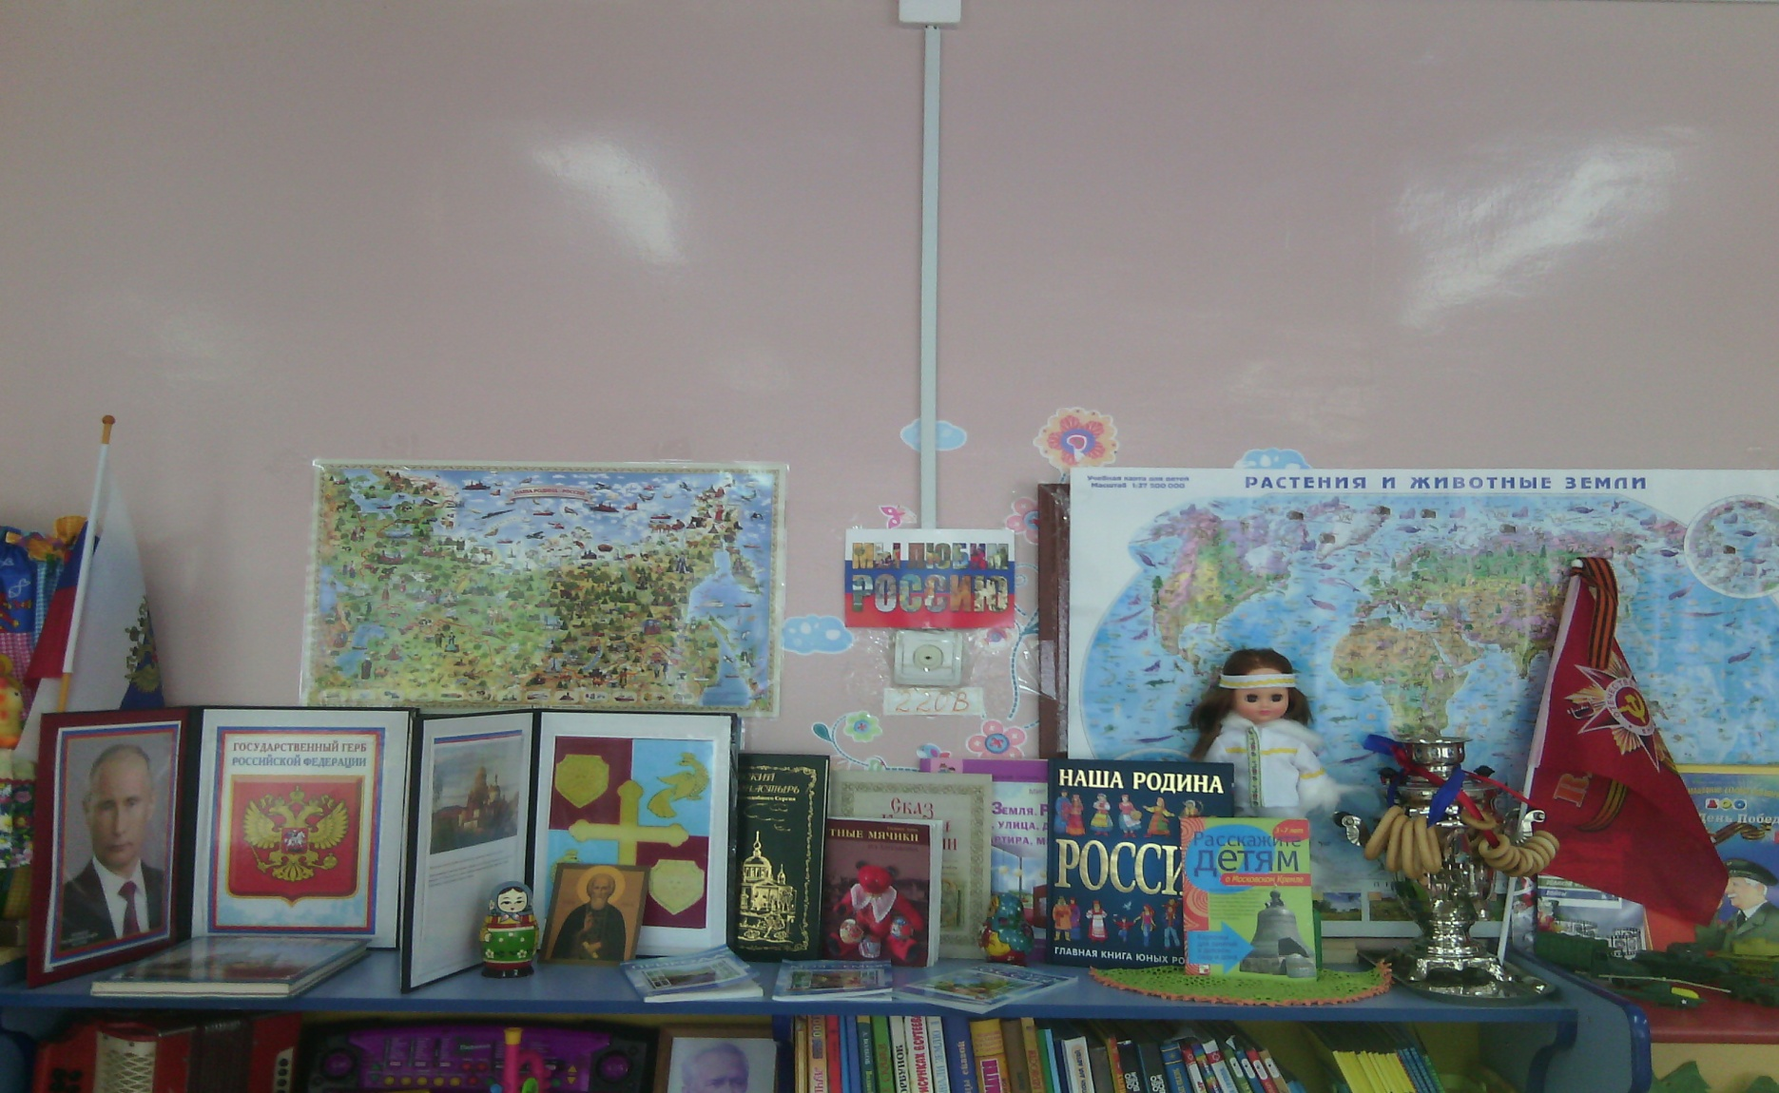
Патриотический уголок

Slide 7
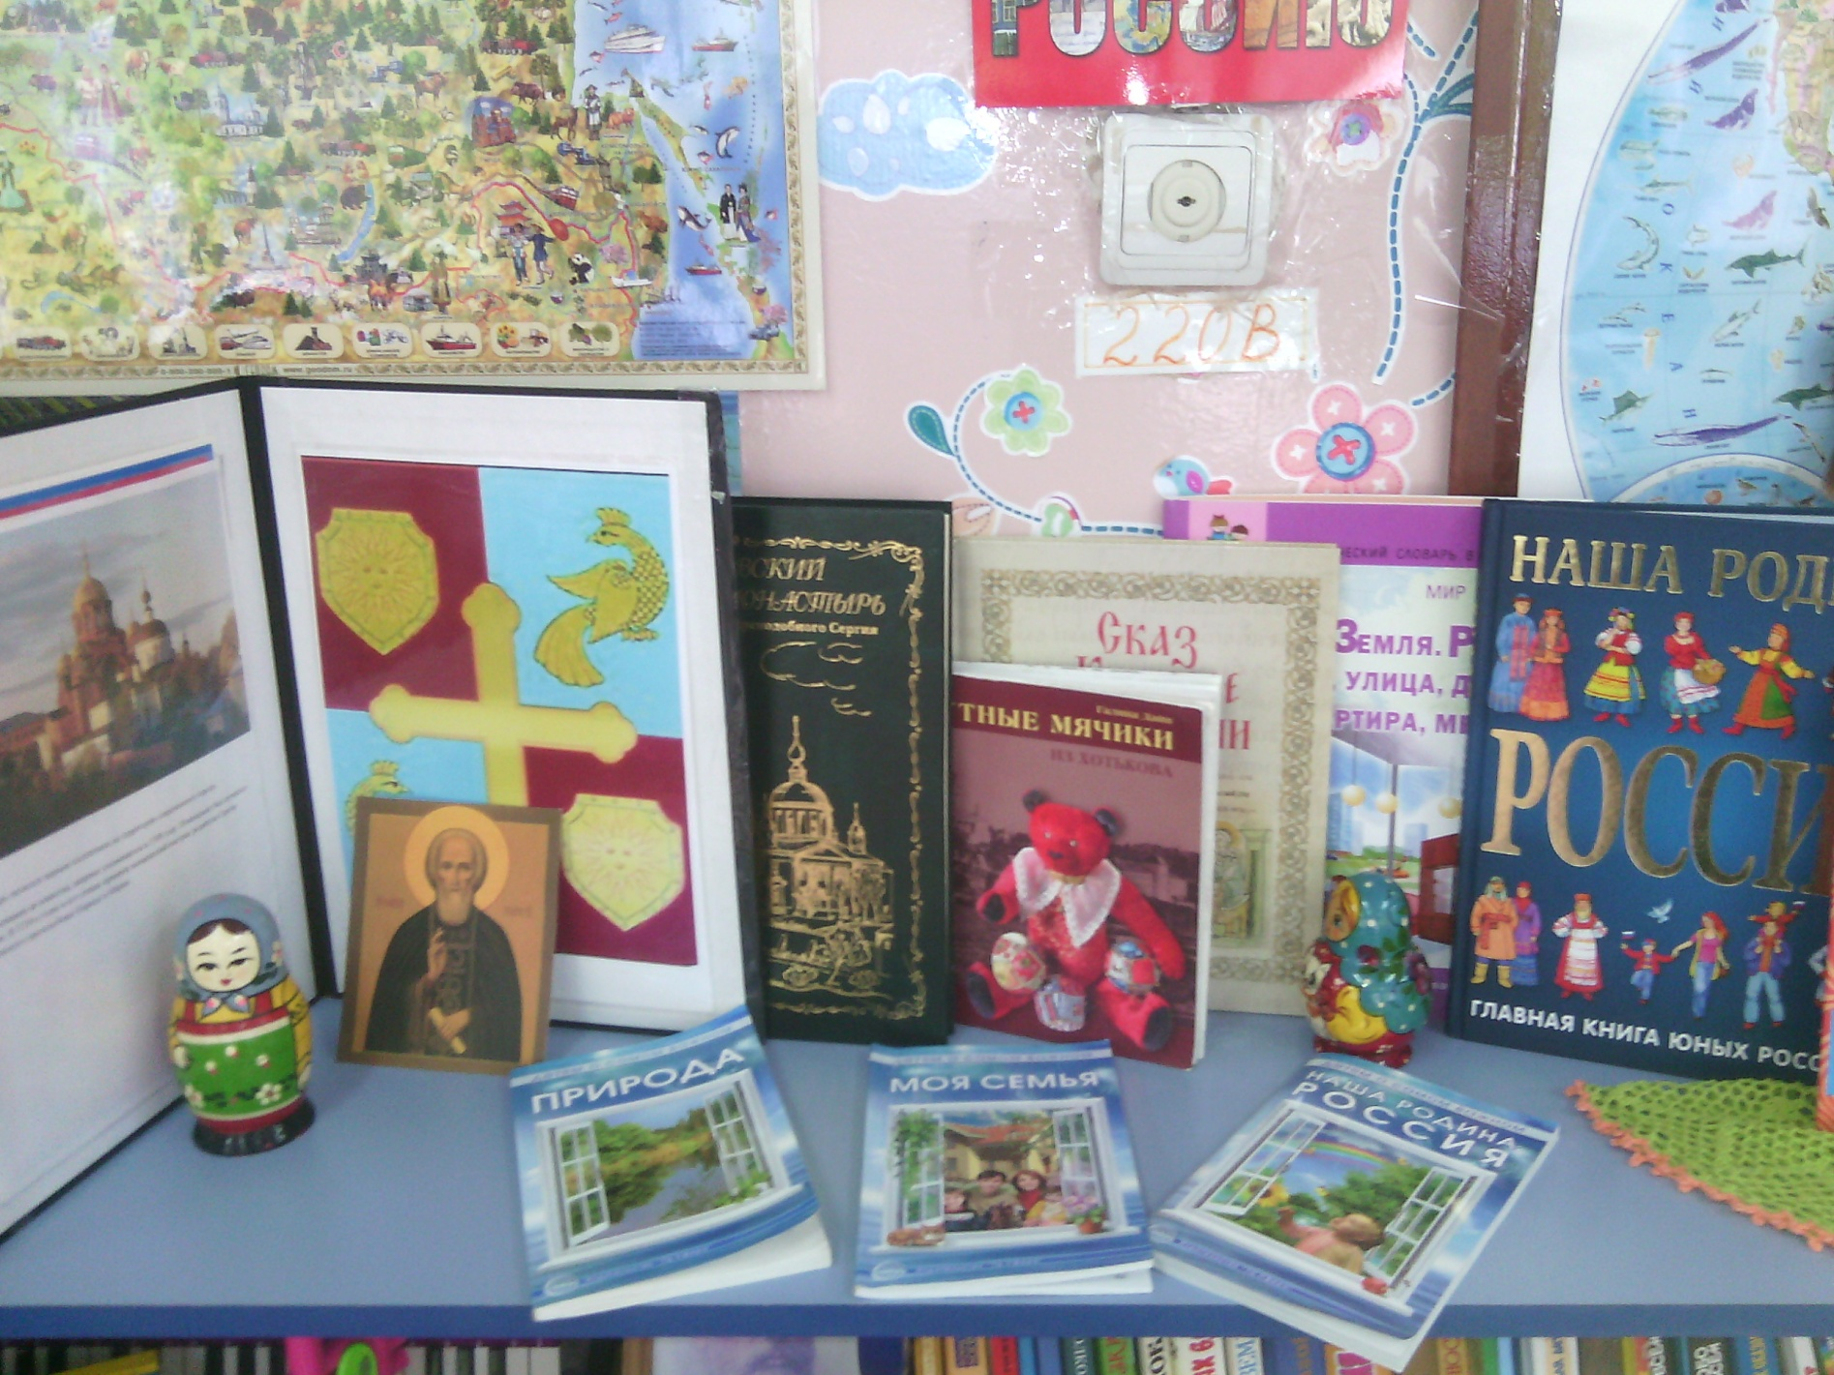

Slide 8
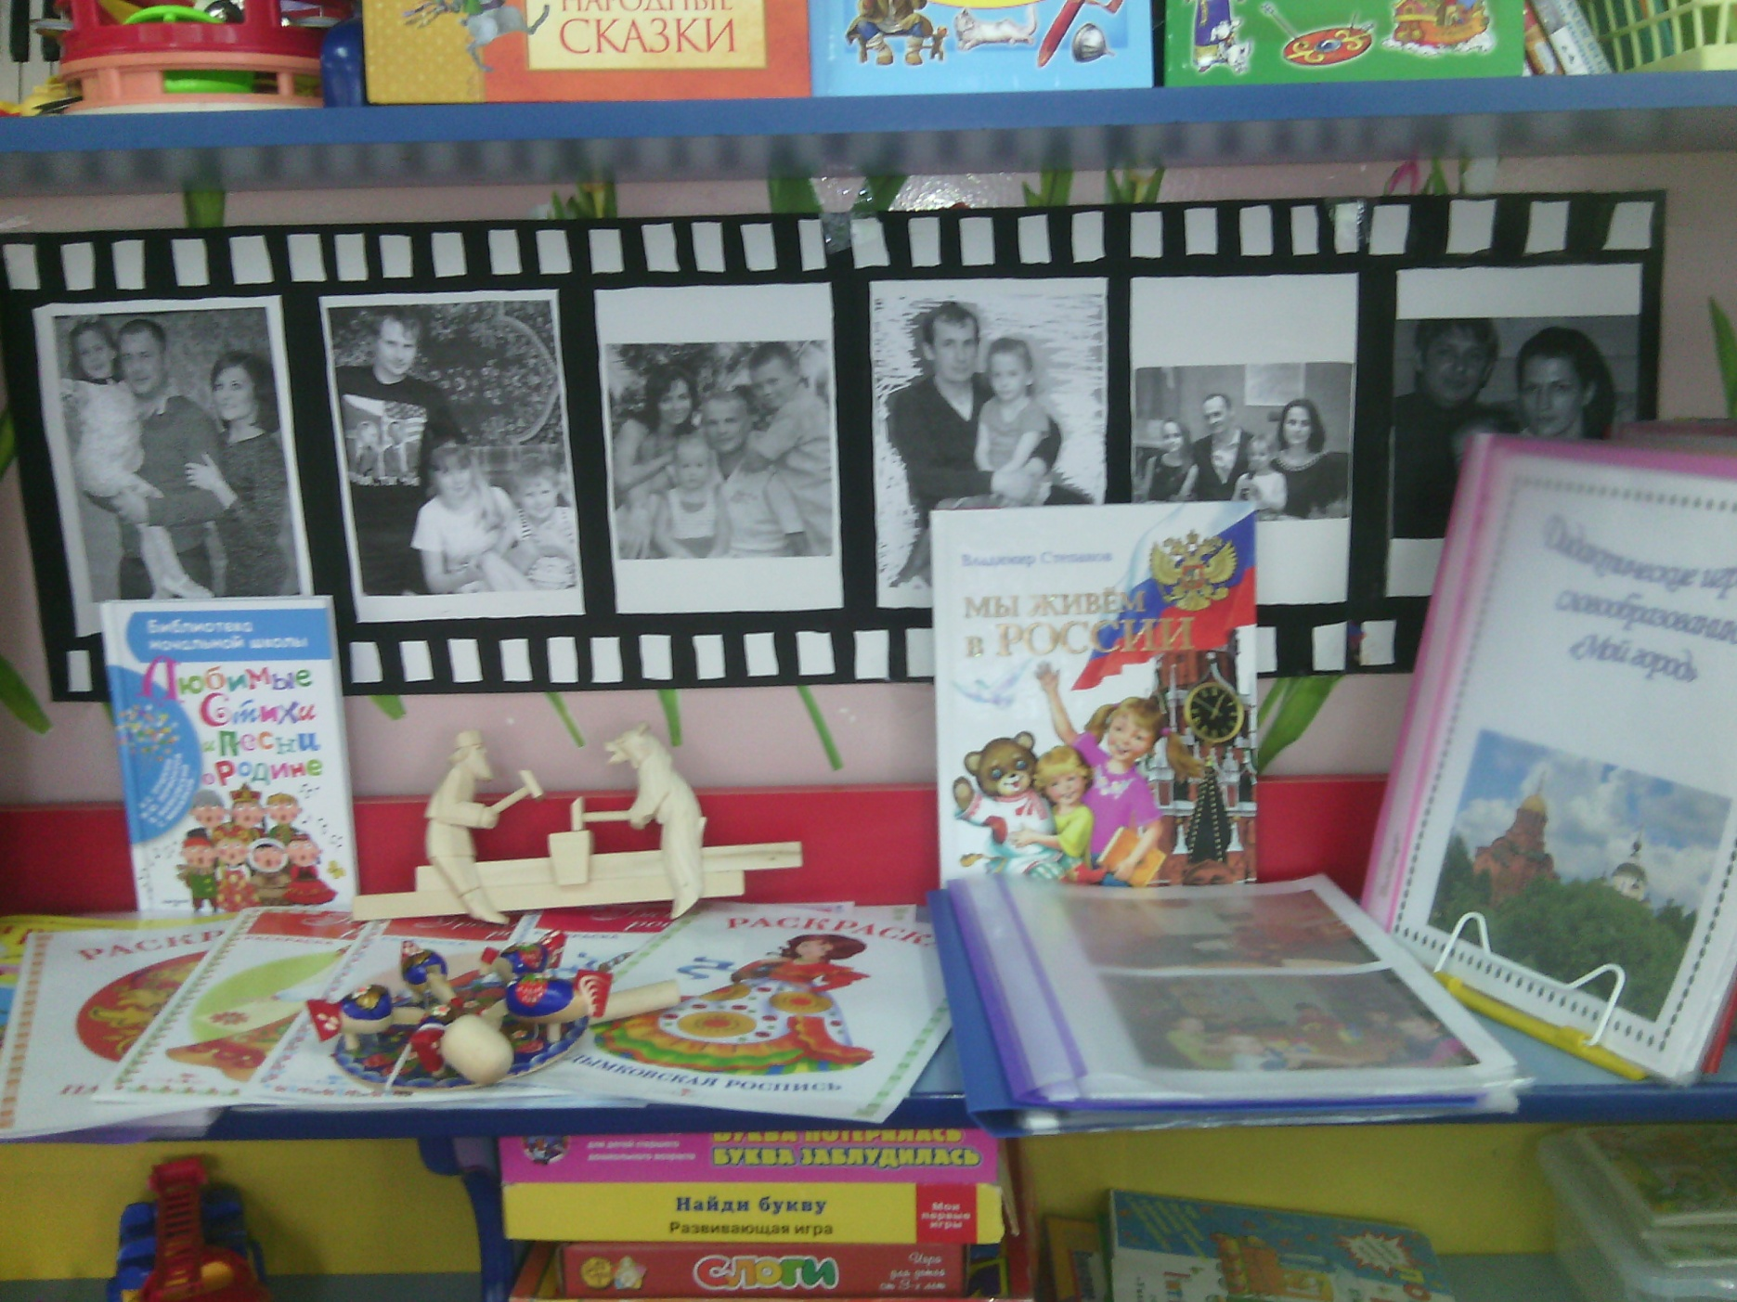

Slide 9
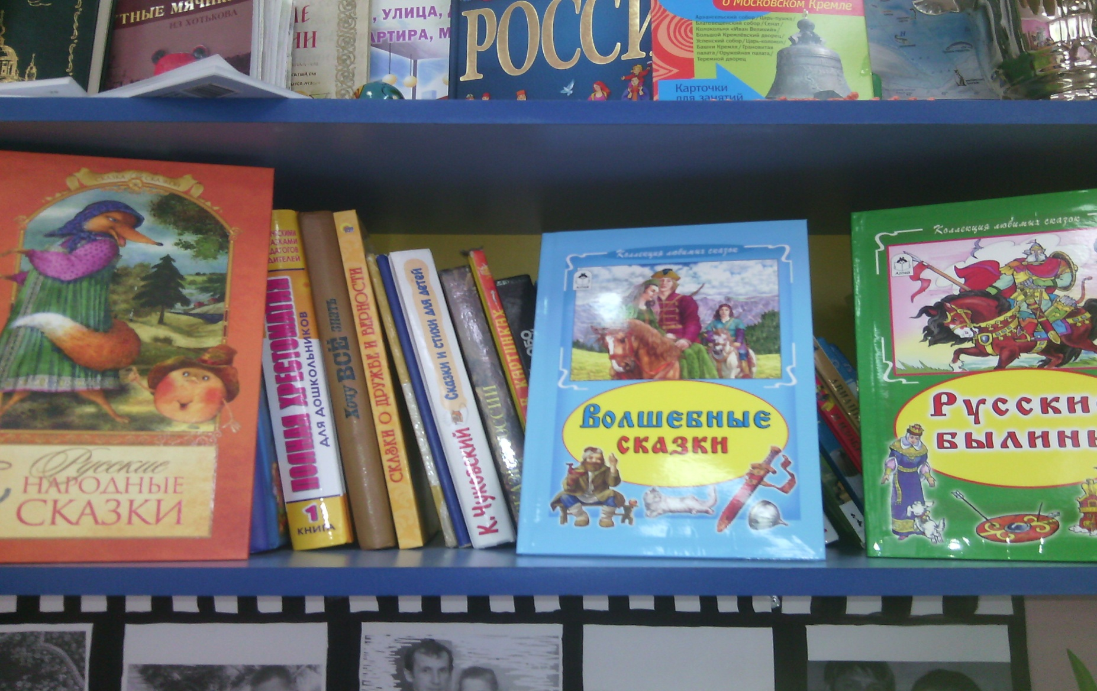
Книжный уголок

Slide 10
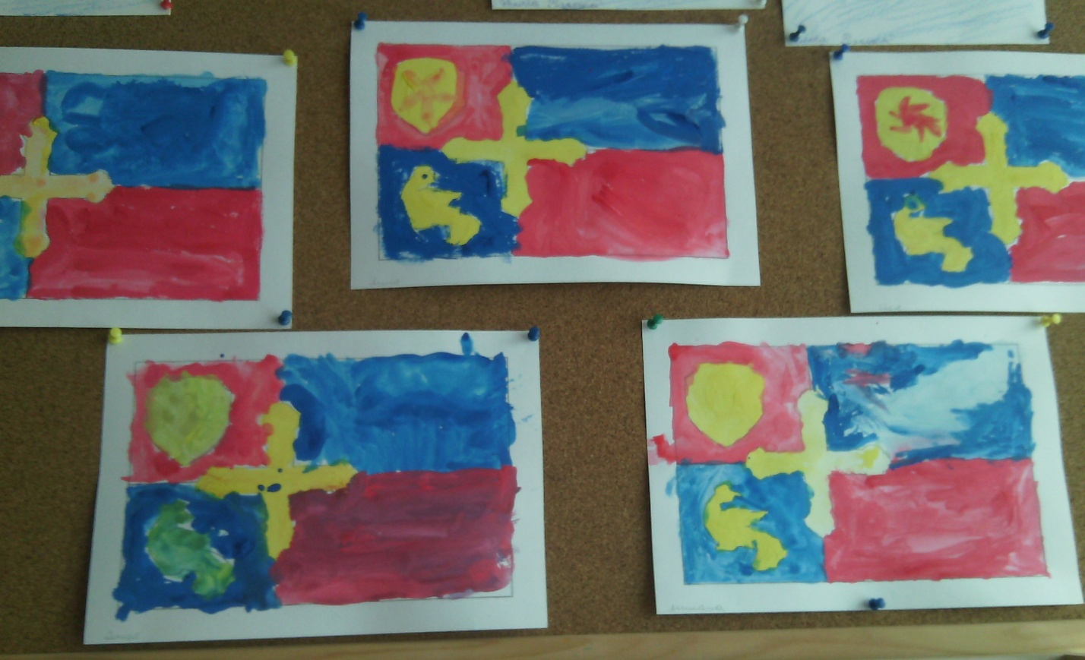
Рисование «Флаг города»

Slide 11

Спасибо за внимание!

